Slide 1
台灣的動物們
資料來源：吳冠穎

Slide 2
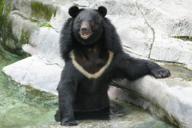
台灣黑熊
雜食性，以果實、樹根、昆蟲及小獸為主。
胸前有白色的V字形斑紋。
臺灣黑熊的腳板也是像人類般平貼地面，稱為“蹠行

Slide 3
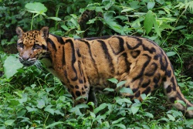
臺灣雲豹
夜行性，喜歡單獨活動，
目前園中所展示的並不是臺灣本土的雲豹，
食性：以鳥類、靈長類、小型哺乳動物為主

Slide 4
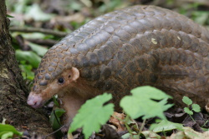
穿山甲
食性：食蟲性，以白蟻、螞蟻為主。
穿山甲鱗片的成分和我們的指甲相同，都是角質素。
分佈：
尼泊爾、錫金、緬甸、泰國、中南半島、中國大陸南方、臺灣、海南島。

Slide 5
資料來源
http://newweb.zoo.gov.tw/Pager/Show/ZooData_Index_Show.aspx?Animal_ID=8

